Slide 1
Dania Yadira Barillas Donis
Mecanografia
Segundo Basico
Aldea Potrerillo

Slide 2
Maquina de Escribir
Computadora

Slide 3
Marcas de maquinas de escribir :
Royal: Otra marca popular en el mercado de máquinas de escribir.
Brother: Conocida por sus máquinas de escribir portátiles y otros productos electrónicos.
Remington: Uno de los fabricantes más antiguos y notables.
Olivetti: Famosa por sus diseños, especialmente en Europa.
Olympia: Una marca alemana que se hizo popular a nivel mundial.

Slide 4
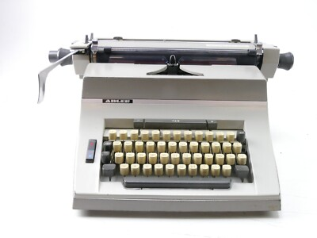
maquina de escribir: Rodillo
Rodillo: cilindro negro de caucho sobre el cual gira el papel y golpea el tipo al escribir. Perilla del rodillo: una en cada extremo del rodillo. Hacen girar el rodillo hacia delante o hacia atrás, para permitir el desplazamiento del papel.

Slide 5
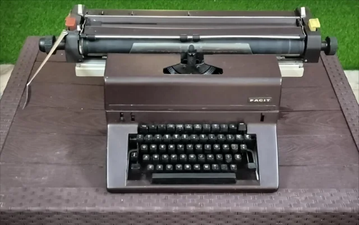
Maquina de escribir: Carro
pieza de la máquina en la que va el rodillo con el papel, que se desplaza de un lado a otro. Rodillo: pieza cilíndrica de metal y giratoria que forma parte de diversos mecanismos de la máquina.

Slide 6
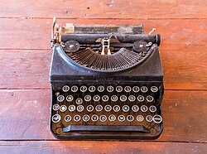
Maquina de escribir: Timbre
es un sonido (generalmente un "ding") que suena al acercarse al final de una línea, advirtiendo al usuario que debe cambiar de línea.

Slide 7
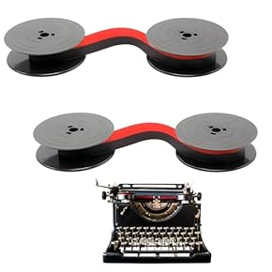
Maquina de escribir: Amazon
cilindro negro de caucho sobre el cual gira el papel y golpea el tipo al escribir. Perilla del rodillo: una en cada extremo del rodillo. Hacen girar el rodillo hacia delante o hacia atrás, para permitir el desplazamiento del papel.

Slide 8
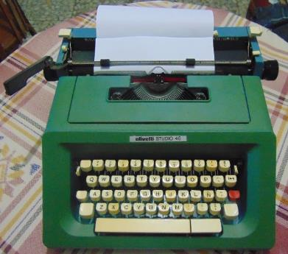
Maquinas de escribir: Teclado
las teclas alfanuméricas, la barra espaciadora, las teclas de mayúsculas y la barra tabuladora.

Slide 9
Partes Externas de la computadora
Teclado: Permite introducir texto y comandos.
Mouse (o ratón): Permite controlar el cursor y realizar clics para interactuar con la interfaz.
Micrófono: Captura audio y lo envía a la computadora para su procesamiento o grabación.
Cámara web: Captura video e imágenes para videollamadas o grabación.
Escáner: Digitaliza documentos e imágenes físicas para guardarlos en la computadora.

Slide 10
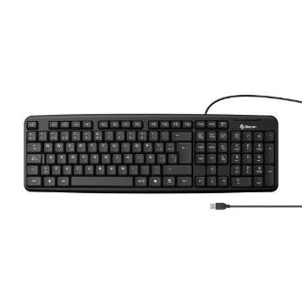
Computadora: Teclado
La relación entre la computadora y el teclado es que este último es un periférico de entrada esencial que permite al usuario interactuar e introducir información y comandos al sistema.

Slide 11
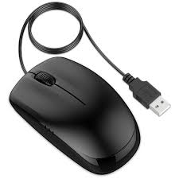
Computadora: Mouse (raton)
Los ratones (o mouse) para computadora son dispositivos que permiten controlar el cursor en la pantalla. Al elegir uno, debes considerar su tipo, conectividad, ergonomía y uso previsto.

Slide 12
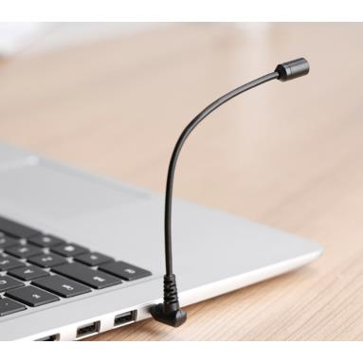
Computadora:Microfono
Casi todas las computadoras portátiles y muchas de escritorio vienen con un micrófono integrado, pero un micrófono externo mejora la calidad del sonido. La mejor opción dependerá de tu presupuesto y del uso que le des, como teletrabajo, podcasting, gaming o videollamadas.

Slide 13
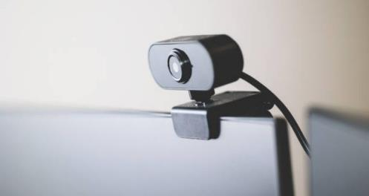
Computadora: Camara Web
Una cámara web es una cámara digital conectada a una computadora que captura y transmite video y audio en tiempo real a través de Internet.

Slide 14
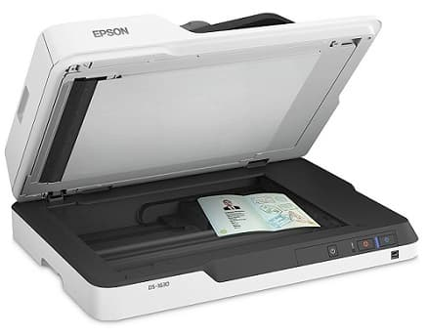
Computadora: Escáner
es un periférico de computadora que digitaliza documentos, imágenes u objetos físicos, convirtiéndolos en archivos digitales que se pueden guardar, editar y compartir en la computadora.

Slide 15
Gracias por ver mi presentación, espérelo que les aya gustado

